Slide 1
13460 구슬탈출2
학번 : 20151812
전공 : 컴퓨터학부
이름 : 김희섭

Slide 2
INDEX
아이디어
BFS
코드설명
개선할 점
및 추가설명

Slide 3
※문제
1,보드의 세로크기N, 가로크기M(3 ≤ N, M ≤ 10 인 정수)
2,빨간공, 파란공이 존재(각각 1개씩)
3,동작기능 4가지(왼쪽 기울이기,오른쪽 기울이기,위쪽 기울이기,아래쪽 기울이기)
4,빨간공이 구멍에 들어가면 성공이지만 파란공이 구멍에 들어가면 실패
5,보드의 표시는 ‘ . ‘ , ‘ # ‘, ‘ O ’ , ‘ R ’, ‘ B ’로 구성
6,보드의 상태가 주워졌을때, 최소 몇 번 만에 빨간공을 구멍을 통해 빼낼 수 있는가?

Slide 4
1
아이디어
1. 공의 좌표 정보 저장 / 상하좌우 공을 움직이기
->구조체 이용 / 배열과 for문으로 처리
2. 빨간공과 파란공 움직이기
->해당 케이스 별로 분류하여 빨간공을 먼저 이동시킬지 파란 공을 먼저
움직일지 처리
3. 공이 몇 번 움직였는지 기억하고 움직였을 때 해당 경우가 답에 대해 서 유망한 결과만 탐색하기
->4차원 배열과 BFS방법을 이용(queue 컨테이너 이용)

Slide 5
2
SUBJECT
BFS(Breadth – First Search)
: 시작 정점으로부터 가까운 정점을 먼저 방문하고 떨어져 있는 정점을 나중에 방문하는 방법
(유망한 것들에 대해서만 조사)<큐를 이용>
BFS
O
push
push
pop
1번 이동
O
X
X
O
push
pop
pop
2번 이동
push
push
0
X
X
X
X
O
O
X
. . . . . . .

Slide 6
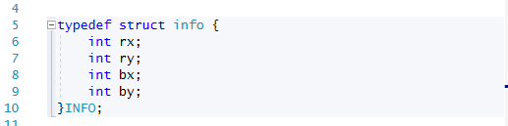

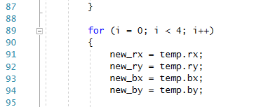
3
SUBJECT
코드설명
1. 공의 좌표 정보 저장 / 상하좌우 공을 움직이기

Slide 7
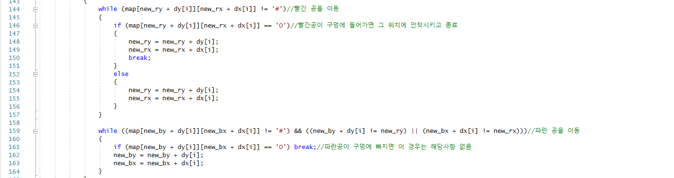
3
SUBJECT
코드설명
1. 공의 좌표 정보 저장 / 상하좌우 공을 움직이기

Slide 8
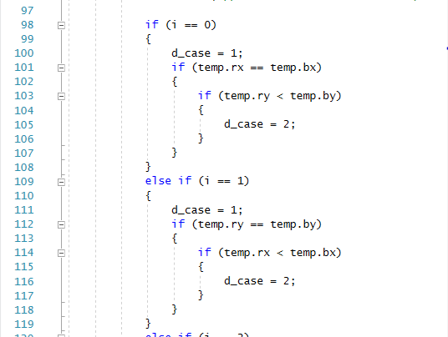
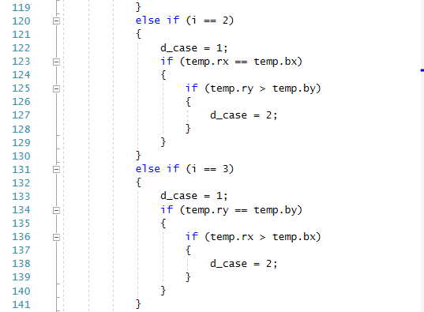
3
SUBJECT
코드설명
2. 빨간공과 파란공 움직이기(case 분류)

Slide 9
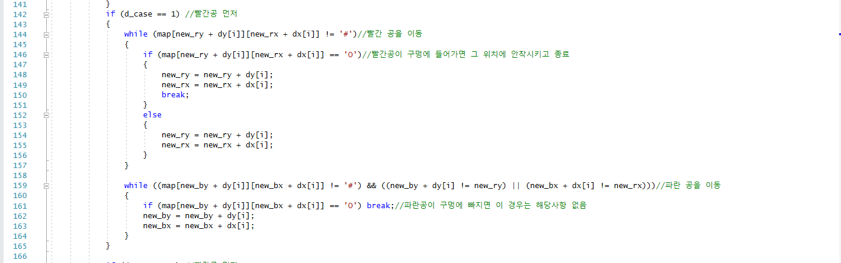
3
SUBJECT
2. 빨간공과 파란공 움직이기(빨간공 먼저 움직이는 경우)
코드설명

Slide 10
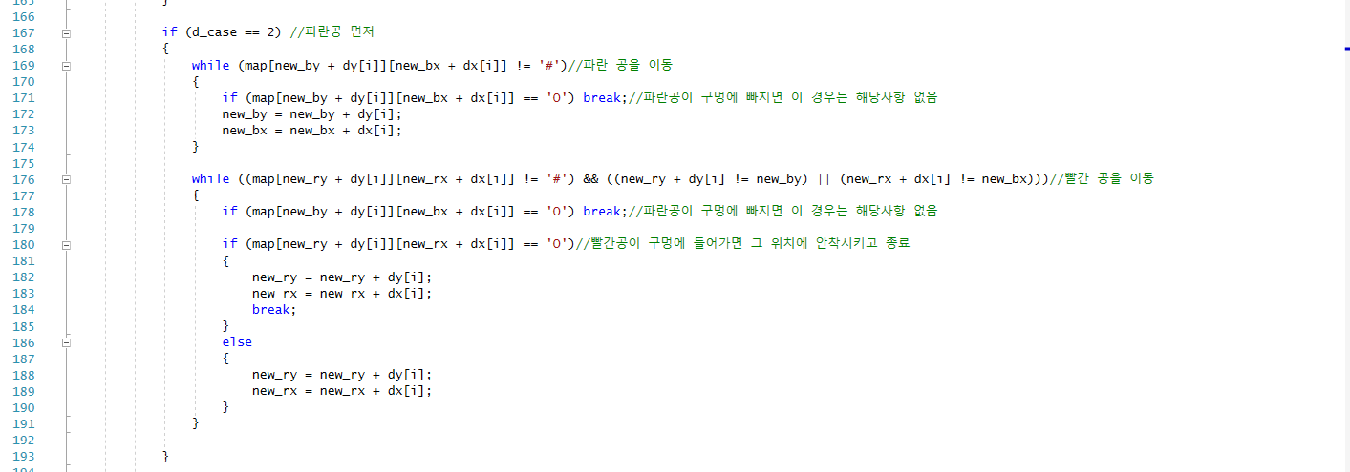
3
SUBJECT
코드설명
2. 빨간공과 파란공 움직이기(파란공 먼저 움직이는 경우)

Slide 11
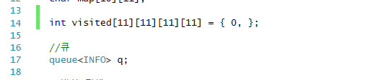
3
SUBJECT
코드설명
3. 공이 몇 번 움직였는지 기억하고 움직였을 때 해당 경우가 답에 대하여 유망한 결과만 탐색하기

Slide 12
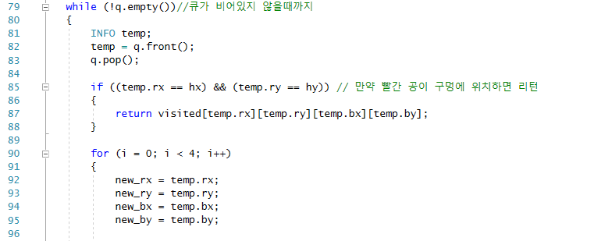
3
SUBJECT
코드설명
3. 공이 몇 번 움직였는지 기억하고 움직였을 때 해당 경우가 답에 대해 서 유망한 결과만 탐색하기 (종료 조건과 해당 노드가 유망한지 판별하여 큐에 넣기)

Slide 13
4
SUBJECT
개선할 점
및 추가설명
빨간공과 파란공 누가 먼저 움직일지 케이스 분류를 하는 부분에서 코드가 늘어남
-> 케이스 분류를 하지 않고 처리 하는 방법 소개
2, DFS(Depth-First Search), Best –First Search 추가설명

Slide 14
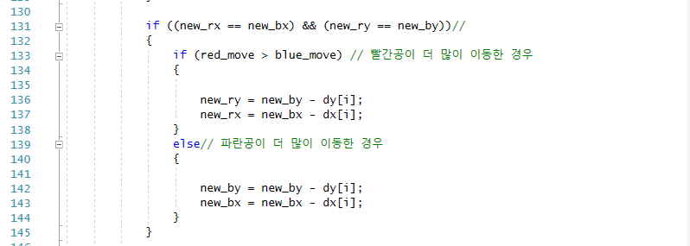
4
SUBJECT
개선할점
및 추가설명
빨간공과 파란공 누가 먼저 움직일지 케이스 분류를 하는 부분에서 코드가 늘어남
->총 이동한 거리만 따져서 코드를 간결하게 만들 수 있었음

Slide 15
4
SUBJECT
DFS
DFS(Depth – First Search)
:루트 노드에서 시작해서 다음 분기로 넘어가기 전에 해당 분기를 완벽하게 탐색하는 방법
재귀 / 스택 방법을 사용
O
O
X
1Level
X
O
2Level
X
O
3Level

Slide 16
4
SUBJECT
Best –First Search
Best – First Search
:확장한 경우들 에서 가장 유망하다고 판단되는 경우를 우선적으로 탐색
그림안의 숫자가 클 수록 유망하다 가정
우선순위 큐를 사용
10
8
1Level
3
4
1
2
2Level
O
3Level

Slide 17
Thank you

